Slide 1
MULTIVERSIDAD LATINOAMERICANA
CAMPUS TORREÓN
BIOLOGÍA II
BLOQUE V. RECONOCE LOS PROCESOS BIOLÓGICOS QUE SE LLEVAN A CABO EN LOS SERES HUMANOS Y EN ORGANISMOS SEMEJANTES
SABER DECLARATIVO. APARATO REPRODUCTOR
IBQ. MAYRA LIZETH DE LEÓN SALAS

Slide 2
REPRODUCCIÓN Y SEXUALIDAD
El Sexo tiene dos componentes, a veces separados y a veces muy unidos.
Uno es fisiológico: la formación de un nuevo ser.
El otro, emocional, la expresión de la pasión y del afecto entre dos personas.
Pocas culturas han tratado de engendrar hijos sin que existieran relaciones afectivas entre los miembros de la pareja; y muchas han buscado hacer el amor sin que engendrar niños fuera consecuencia necesaria.

Slide 3
SISTEMAS REPRODUCTORES
Sólo es posible la reproducción si una célula germinal femenina (el óvulo) es fecundada por una célula germinal masculina (el espermatozoide).
El sistema reproductor de la mujer está organizado para la reproducción de estos óvulos por los ovarios, y para acomodar y nutrir en el útero al feto en crecimiento durante nueve meses, hasta el parto.

Slide 4
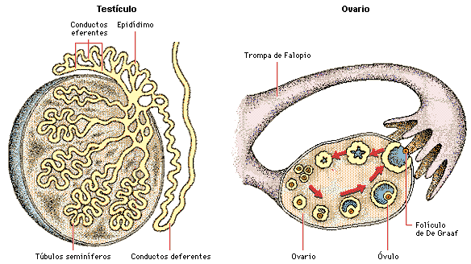
El sistema reproductor masculino está organizado para producir esperma y transportarlo a la vagina, desde donde podrá dirigirse hacia el óvulo y entrar en contacto con él.

Slide 5
SISTEMA REPRODUCTOR FEMENINO
El conjunto de los genitales femeninos externos constituye la vulva.
En la parte frontal se encuentra el monte de Venus, una prominencia de tejido graso recubierta de vello, situada sobre la sínfisis del pubis.
Por debajo te extienden dos repliegues de piel, los labios mayores, los cuales rodean a otros dos pliegues de menor tamaño, los labios menores.

Slide 6
Por debajo de ellos, y situado anteriormente, se encuentra el clítoris, un pequeño órgano eréctil que constituye una importante fuente de excitación y que corresponde al pene masculino.
La abertura vaginal se encuentra entre los labios y está cerrada en las mujeres vírgenes por el himen, una fina membrana que normalmente se desgarra en el momento de realizar el primer coito, si bien puede romperse a sí mismo precozmente por la práctica de algún ejercicio violento o a consecuencia de alguna contusión.

Slide 7
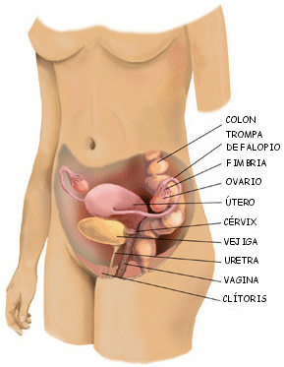
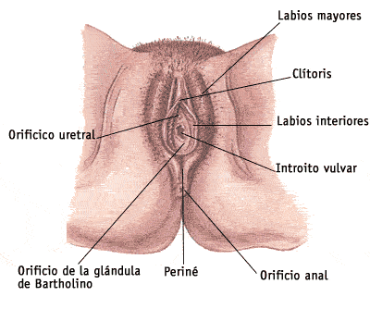

Slide 8
La vagina es un tubo muscular de unos 10 cm de longitud, que rodea al pene durante el coito en ella se deposita el semen tras la eyaculación.
El esperma asciende por la vagina y pasa por un estrecho cuello o cervix que señala el comienzo del útero, un órgano en forma de pera de unos 8 cm de longitud.
Las dos trompas de Falopio, de unos 10 cm de longitud, conectan el útero con los ovarios.

Slide 9
Estos tienen forma de nuez, y están situados en el interior del abdomen. Cada 28 días los ovarios liberan un óvulo maduro, el cual entra en la trompa de falopio.
Los ovarios son también responsables de la producción de las hormonas sexuales femeninas.

Slide 10
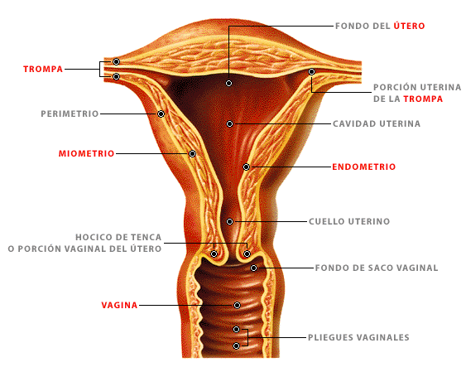

Slide 11
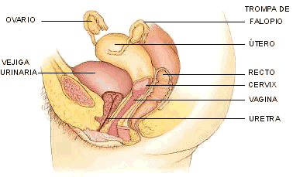

Slide 12
SISTEMA REPRODUCTOR MASCULINO
La mayor parte del sistema reproductor masculino se encuentra en el exterior del cuerpo.
Las partes visibles son el pene y los testículos, suspendidos en el saco escrotal.
En estado normal el pene es flexible y flácido, pero se pone eréctil cuando el hombre es excitado sexualmente.

Slide 13
La erección se produce al llenarse de sangre unos tejidos- esponjosos, llamados cuerpos cavernosos.
Los dos testículos producen espermatozoides continuamente en el interior de sus numerosos túbulos enrollados; estos espermatozoides se almacenan en un tubo muy largo, el epidídimo, el cual se enrolla sobre la superficie de cada testículo.
El semen eyaculado no sólo contiene espermatozoides: en su mayor parte está compuesto por un fluido que produce en las vesículas seminales, la glándula prostática y las glándulas de Cowper.

Slide 14
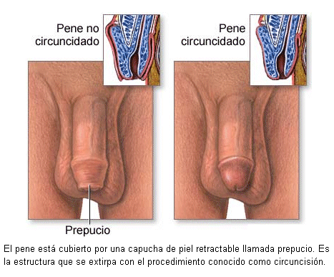
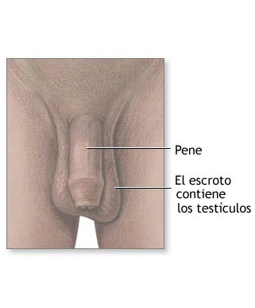

Slide 15
Los testículos están situados en el exterior del cuerpo.
Están formados por un gran número de tubos seminíferos, muy contorneados, en los cuales se producen los espermatozoides.
Estos maduran y se almacenan en el epidídimo hasta el momento del coito, en el que se expulsan por el conducto deferente.
Los espermatozoides se forman a partir de células que tapizan las paredes de los tubos seminíferos, mediante sucesivas divisiones y transformaciones.
El espermatozoide maduro consta de una cabeza que contiene el núcleo, una cola móvil y un segmento intermedio que proporciona la energía necesaria para el movimiento.

Slide 16
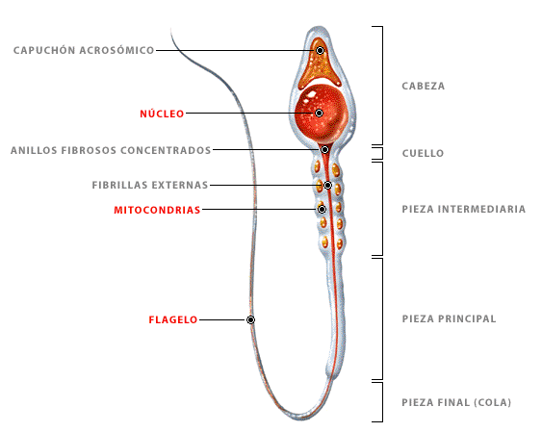

Slide 17
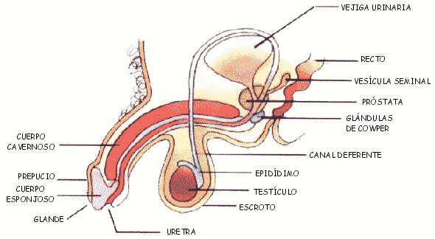
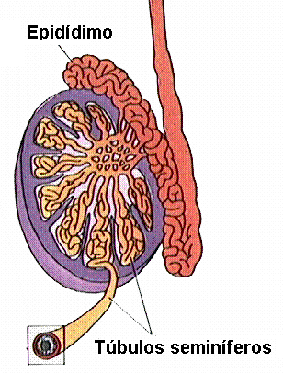

Slide 18
La vagina recibe durante el coito cientos de millones de espermatozoides. Para llegar al óvulo deberán realizar un largo viaje de 12 a 24 horas de duración.
Los espermatozoides ascienden nadando por la vagina hasta alcanzar el útero.
Allí son ayudados en su ascensión por la contracción de las paredes. Al llegar a la trompa de Falopio, la progresión de los espermatozoides es facilitada por los movimientos de unos cilios microscópicos que recubren las paredes del órgano.
Solamente unos cientos de espermatozoides suelen llegar el tercio superior de las trompas. Allí les espera el óvulo expulsado por el ovario. El óvulo será fecundado por un solo espermatozoide.

Slide 19
REPRODUCCIÓN
En el hombre, la excitación sexual se caracteriza por la erección del pene. Durante la eyaculación, los músculos lisos que rodean la próstata, las vesículas seminales y el conducto deferente se contraen; de esta forma el semen es lanzado con fuerza al exterior del pene por cada contracción.
Los órganos genitales femeninos sufren varias modificaciones al pasar de su estado normal al de excitación y orgasmo. Entre ellas destacan la turgencia de los labios mayores, la erección del clítoris, la secreción vaginal y la contracción de las paredes vaginales y del útero en el orgasmo.

Slide 20
De los centenares de millones de espermatozoides expulsados en una eyaculación una cuarta parte son anormales.
Los espermatozoides comienzan a nadar cuando el mucus del semen es disuelto por las enzimas vaginales.
Aproximadamente un millón de espermatozoides alcanzan el útero. Aproximadamente un millar de espermatozoides alcanzan la trompa de Falopio. Aproximadamente un centenar de espermatozoides llegan hasta el útero, pero sólo uno llegará a fecundar el óvulo.
Sólo en los años recientes se han estudiado científicamente los cambios fisiológicos que ocurren durante el coito.
La fase de excitación inicial puede ser causada por la imaginación, la estimulación sensorial o el contacto corporal. Una vez excitados, el pene se pone en erección y la vagina se humedece y se ensancha.

Slide 21
Durante la fase siguiente, llamada fase de meseta, la tensión y la excitación aumentan; si la estimulación continúa, llega el orgasmo y entonces la tensión remite.

Slide 22
La esterilidad o incapacidad de concebir está causada por diversos factores.
Alrededor del 40 % de los casos de esterilidad humana se dan en el sexo masculino.
En las mujeres, la esterilidad se debe normalmente a deficiencias hormonales o a obstrucción de las trompas.
Muchas veces la cirugía o un tratamiento hormonal solventan la esterilidad.

Slide 23
CICLO MENSTRUAL
El ciclo menstrual dura unos 28 días y se produce desde la pubertad a la menopausia.
Al comenzar el ciclo se desarrolla un folículo, hinchándose hacia el día 14 el folículo estalla, liberando el óvulo encerrado en su interior, el cual se halla aun rodeado de una corona de células.
Entre tanto, el folículo ha segregado una hormona que provoca el engrosamiento de la mucosa uterina o endometrio.

Slide 24
Al liberar el óvulo, el folículo se transforma en el llamado cuerpo lúteo, el cual segrega hormonas que siguen produciendo el crecimiento del endometrio.
Sí el óvulo no es fecundado, el cuerpo lúteo se atrofia aproximadamente a los 28 días del ciclo, cesando la producción de hormonas.
Entonces se desprende la mucosa uterina produciendo el flujo menstrual, pero si el óvulo es fecundado, el cuerpo lúteo sigue segregando hormonas que mantienen al endometrio desarrollado al máximo.

Slide 25
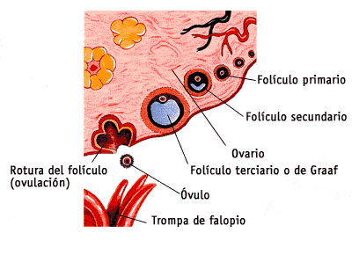
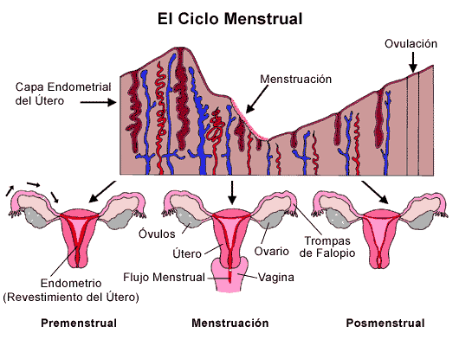

Slide 26
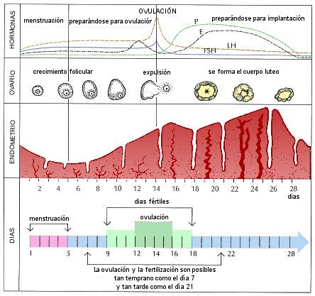

Slide 27
FECUNDACIÓN
En una sola emisión de semen, un hombre suele expulsar centenares de millones de espermatozoides, células que recuerdan a renacuajos, con cabezas aplanadas y largas colas.
Sin embargo, sólo unos cientos llegarán al óvulo en la parte superior de las trompas de falopio... y sólo un espermatozoide penetrará en el óvulo para producir un zigoto viable.
Tras haber penetrado la membrana del óvulo, el espermatozoide pierde la cola y entra en el protoplasma.

Slide 28
El núcleo del óvulo y el del espermatozoide se unen, ahora la fecundación ha llegado a su fin y el zigoto empieza a dividirse, al tiempo que se desplaza a través de la trompa de falopio hacia el útero.
Este viaje dura alrededor de una semana, al cabo de la cual el óvulo fecundado se ha convertido en una esfera de 32 o 64 células.
Las células se disponen en la superficie de la esfera, mientras que la cavidad interior está llena de líquido.
Es en ese estadio del desarrollo cuando el joven embrión, llamado blástula, se implanta sobre la mucosa del útero, que ha aumentado de tamaño.

Slide 29
Si el óvulo no llega a ser fecundado, esta mucosa uterina será expulsada durante el proceso de la menstruación; este ciclo se sucede aproximadamente cada 28 días
La emisión mensual de un óvulo sucede desde la pubertad - alrededor de los 12 años- hasta la menopausia - hacia los 45 años.
La fecundación ocurre en el tercio superior (de manera normal) de la trompa de falopio.
Muchos espermatozoides llegan hasta el óvulo pero sólo uno fecundará el óvulo dando nacimiento al zigoto.
Este va duplicando sucesivamente el número de células que lo componen.

Slide 30
Finalmente toma el aspecto de una bola de células, a la que se llama mórula, luego la mórula se ahueca, quedando llena de líquido la cavidad interior, en este estadio se llama blástula.
Una semana después el embrión anida en el endometrio uterino.
En ese momento se forman las células del embrión y las de la cavidad amniótica; luego se formarán las del saco vitelino.
El embrión se unirá a la placenta con la ayuda de un tejido conectivo que se convertirá en el cordón umbilical.

Slide 31
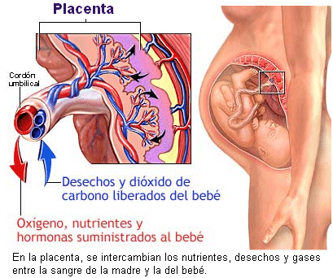
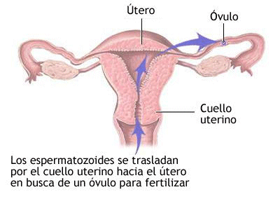

Slide 32
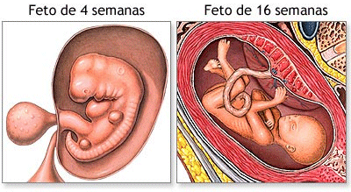

Slide 33
CONTROL NATAL
Efectividad: ¿qué tan efectivo es el método para prevenir el embarazo? Observe el número de embarazos en 100 mujeres que usan dicho método por un período de un año. Se debe escoger un método altamente efectivo si un embarazo no planeado sería visto como una situación potencialmente devastadora para el individuo o la pareja. En cambio, si una pareja simplemente está tratando de posponer el embarazo, pero siente que un embarazo podría ser bienvenido si se presentara antes de lo planeado, la elección de un método menos efectivo puede ser una opción razonable.
Costo: ¿es un método asequible?

Slide 34
Riesgo para la salud: ¿cuáles son los riesgos potenciales para la salud?, por ejemplo, usualmente no se recomiendan los anticonceptivos orales para mujeres mayores de 35 años de edad que a su vez sean fumadoras.
Compromiso de la pareja: la buena voluntad de un miembro de la pareja para aceptar y apoyar un método determinado de anticoncepción puede afectar las alternativas de control natal. Sin embargo, es posible que usted desee reconsiderar una relación sexual con una pareja que no tiene la voluntad de tomar un papel activo y de apoyo.
Permanencia: ¿desea un método temporal (y generalmente menos efectivo) o un método a largo plazo o incluso permanente (y más efectivo)?

Slide 35
Prevención del VIH y otras enfermedades de transmisión sexual: muchos métodos no ofrecen protección contra las enfermedades de transmisión sexual. En general, los condones son la mejor opción de prevenirlas, especialmente combinados con espermicidas.
Disponibilidad: ¿puede usarse el método sin prescripción, sin visita del médico o, en caso de los menores de edad, sin el consentimiento de los padres?

Slide 36
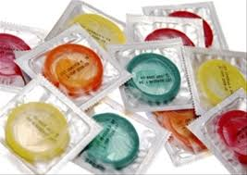
MÉTODOS DE BARRERA
CONDÓN
Un condón es una cubierta delgada de látex o poliuretano. El condón masculino se coloca alrededor del pene erecto, mientras que el condón femenino se coloca dentro de la vagina antes de la relación sexual.
Un condón se tiene que usar en todo momento durante la relación sexual para prevenir un embarazo.
Los condones están disponibles en la mayoría de las farmacias y tiendas. Algunas clínicas de planificación familiar ofrecen los condones en forma gratuita. Usted no necesita una receta médica para conseguir los condones.

Slide 37
DIAFRAGMA O CAPUCHÓN CERVICAL
•Un diafragma es una copa de goma flexible llena con crema o jalea espermicida.
•Se coloca en la vagina, sobre el cuello uterino, antes de la cópula, para evitar que los espermatozoides lleguen al útero.
•Se debe dejar en su lugar por 6 a 8 horas después de tener una relación sexual.
•Los diafragmas deben ser recetados por un ginecólogo, quien determina el tipo y tamaño de este dispositivo adecuado para la mujer.
•Alrededor de 5 a 20 embarazos ocurren anualmente por cada 100 mujeres que emplean este método, dependiendo del uso apropiado.
•Un dispositivo similar más pequeño se denomina capuchón cervical.
•Los riesgos abarcan irritación y reacciones alérgicas al diafragma o al espermicida e incremento de la frecuencia de la infección urinaria. En pocos casos, se puede presentar síndrome de shock tóxico en mujeres que se dejan el diafragma puesto por mucho tiempo. Un capuchón cervical puede provocar una citología vaginal anormal.

Slide 38
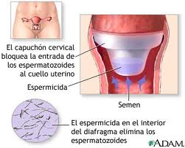

Slide 39
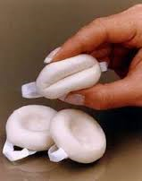
ESPONJA VAGINAL
•Las esponjas vaginales anticonceptivas son esponjas sintéticas suaves, impregnadas con un espermicida. Antes de la cópula, se humedece la esponja, se introduce en la vagina y se coloca sobre el cuello uterino.

Slide 40
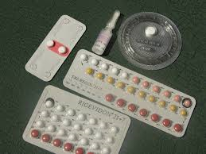
MÉTODOS HORMONALES
• Los métodos para el control de la natalidad que usan hormonas tendrán un estrógeno y un progestágeno, o simplemente un progestágeno.
• Ambas hormonas le impiden al ovario de una mujer liberar un óvulo durante su ciclo menstrual (llamado ovulación). Ellas hacen esto afectando los niveles de otras hormonas que el cuerpo produce.
• Los progestágenos ayudan a evitar que los espermatozoides ingresen al útero haciendo que la mucosidad alrededor del cuello uterino de una mujer se vuelva espesa y pegajosa.

Slide 41
Los tipos de métodos anticonceptivos abarcan:
• Las píldoras anticonceptivas combinadas, las cuales combinan las hormonas estrógeno y progestágeno para prevenir la ovulación.
•Las pastillas anticonceptivas de sólo progestágeno, también llamadas "minipíldoras".
•Los implantes son pequeñas barritas implantadas quirúrgicamente bajo la piel y que liberan una dosis continua de progestágeno para prevenir la ovulación.
•Inyecciones de progestágeno, como el Depo-Provera, se aplican en el tejido muscular de la parte superior del brazo o en los glúteos una vez cada tres meses. Esta inyección previene la ovulación.
•El parche cutáneo (Ortho Evra) se coloca en los hombros, los glúteos u otro lugar conveniente. Este parche libera progestágeno y estrógenos continuamente. Como cualquier otro método hormonal, requiere receta médica.
•El anillo vaginal (NuvaRing) es un anillo flexible de alrededor de 2 pulgadas (5 cm) de diámetro que se coloca dentro de la vagina. Dicho anillo libera las hormonas progestágeno y estrógenos.
•Anticonceptivo de emergencia (o "píldora del día siguiente").

Slide 42
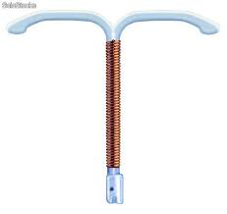
DISPOSITIVO INTRAUTERINO (DIU)
•El dispositivo intrauterino (DIU) es un pequeño dispositivo de plástico o cobre que el médico coloca dentro del útero. Algunos DIU liberan pequeñas cantidades de progestágeno. Los DIU se pueden dejar en su lugar hasta por 5 a 10 años, dependiendo del tipo de dispositivo utilizado.
•Los DIU se pueden colocar casi en cualquier momento.
•Los DIU son seguros y funcionan bien. Menos de 1 de cada 100 mujeres quedará en embarazo usando este método.
•Los riesgos y complicaciones abarcan calambres, sangrado (algunas veces profuso) y perforación del útero.
•El DIU con progestágeno a menudo causa manchado irregular durante los primeros meses. En aproximadamente el 50% de las mujeres, los períodos pueden cesar por completo hacia el final del primer año, pero este efecto desaparece cuando se retira el dispositivo.

Slide 43
MÉTODOS ANTICONCEPTIVOS PERMANENTES
Estos métodos son los mejores para las mujeres, los hombres y las parejas que crean que nunca van a desear tener hijos en el futuro.
Aunque se ven como un método permanente, estas operaciones algunas veces se pueden anular si un hombre o una mujer posteriormente deciden quedar en embarazo

Slide 44
MÉTODOS NATURALES
Los métodos naturales se basan en el funcionamiento del aparato reproductor del hombre y de la mujer para prevenir el embarazo; por lo tanto no se emplea ningún mecanismo de protección externo al cuerpo. Por ejemplo, en el caso de la mujer se tienen en cuenta los días fértiles donde se produce la ovulación y hay mayor riesgo de embarazo. En el hombre el control de la eyaculación.
Estos métodos son poco confiables y pueden poner a las personas en riesgo no sólo de un embarazo no deseado sino de Infecciones de Transmisión Sexual (ITS).

Slide 45
Coito interrumpido: consiste en retirar el pene de la vagina antes de la eyaculación lo que significa que el semen no quedará dentro de la mujer. Este método es de alto riesgo puesto que antes de la eyaculación el hombre arroja un líquido que contiene espermatozoides y que puede fecundar.
Ritmo o calendario: consiste en registrar los ciclos menstruales durante un año para identificar cuáles son los días fértiles de la mujer en los que se corre mayor riesgo de embarazo. El método del ritmo implica evitar las relaciones sexuales coitales durante los días fértiles que son los días de la ovulación. Sólo funciona en mujeres con ciclos menstruales regulares.
Temperatura corporal o basal: consiste en tomar la temperatura de la mujer todos los días, a la misma hora, en el mismo sitio del cuerpo (boca o axila), antes de levantarse de la cama, desde el primer día de la menstruación hasta la menstruación siguiente, para identificar los cambios que señalan los días de ovulación.
Normalmente la temperatura se encuentra entre 36 y 36.5 grados centígrados. Durante el día de la ovulación se eleva hasta 37 grados o más, permaneciendo elevada hasta la siguiente menstruación. El día del aumento de la temperatura de debe evitar la relación sexual.

Slide 46
Moco cervical: es un líquido que está en el cuello del útero, se vuelve cristalino y transparente semejante a una clara de huevo durante los días de ovulación, fecha en la que se deben evitar las relaciones sexuales coitales.
Lactancia materna: este método consiste en amamantar al bebé por lo menos cada tres horas desde el momento del nacimiento, más de cinco veces al día, lo que disminuye la probabilidad de la ovulación. Su eficacia es del 80 al 95 % , dependiendo de uso adecuado del método.

Slide 47
GAMETOGÉNESIS
Se denomina gametogénesis a la formación de células sexuales o gametas. Se realiza por medio de la meiosis, forma de reproducción sexual de organismos superiores.
La producción de gametas se hace a partir de células germinales que en su núcleo portan el número de cromosomas propio de cada especie, con lo cual son diploides.

Slide 48
Luego de las dos divisiones de la meiosis se obtienen células sexuales haploides, es decir, con la mitad de la dotación de cromosomas.
La gametogénesis se divide en espermatogénesis, que es la producción de espermatozoides y en ovogénesis, la producción de óvulos.
ESPERMATOGÉNESIS
https://www.youtube.com/watch?v=1XT1hLRcGOY
OVOGÉNESIS
https://www.youtube.com/watch?v=gJUj8jdFODA

Slide 49
BIBLIOGRAFÍA
http://www.juntadeandalucia.es/averroes/~29701428/salud/reprodu.htm
http://www.nlm.nih.gov/medlineplus/spanish/ency/article/001946.htm

